Slide 1
다이렉트의 x의 랜더링은 심플하게 이야기해서
특정 매쉬를 => 매쉬
특정 과정으로 => 머티리얼
특정 이미지에 그린다. => 랜더타겟
내가 동그라미를 준비했고 동그라미를 화면에 그리고 싶다.
화면이 없다면 동그라미를 그릴수가 없죠?
화면의 역할을 해주는 녀석이 존재해야 하는데 그게 랜더타겟입니다.
랜더타겟은 텍스처에서 만들어 낼 수 있다.
랜터타겟 => 모니터
매쉬
매쉬

Slide 2
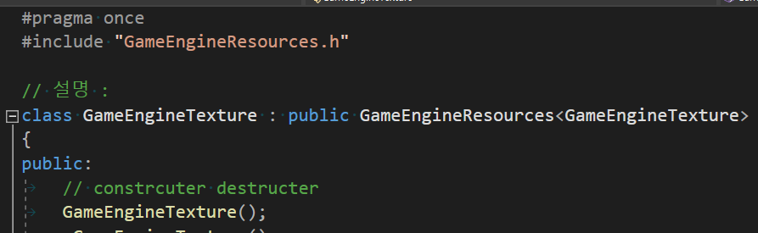
함수가 다음과 같은 꼴일때에는 다음과 같은 의미도 있다.
실체가 있는 객체가 들어올거야 nullptr 사절.

Slide 3
WinAPI
다이렉트x
GameEngineImage에 들어가보면
GameEngineTexture =>
순수한 이미지 그 자체 이미지의 메모리 그 자체 이미지만 가지고는 아무것도 할 수 없다.
GameEngineRenderTarget =>
그런 이미지라고 부르는 색깔의 2차원 배열을 수정하고 어딘가에 출력할 수 있는 권한
GameEngineTexture 을 그려짐의 대상이 되게 만들 수 있다.
GameEngineImage에 들어가보면
HBITMAP =>
순수한 이미지 그 자체 이미지의 메모리 그 자체 비트맵만 가지고는 아무것도 할수 없다.
HDC =>
그런 이미지라고 부르는 색깔의 2차원 배열을 수정하고 어딘가에 출력할수 있는 권한

Slide 4
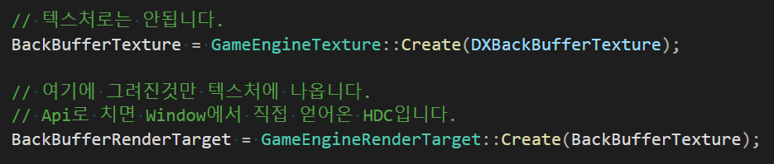
스왑체인에서 텍스처를 얻어오고
그 텍스처를 수정할수 있는 권한인 RenderTarget을 하나 만드는데.
디바이스의 더블버퍼링을 담당하는 스왑체인을 만들고 그 스왑체인에서 얻어온 텍스처에서
그 텍스처를 수정할 수 있는 권한을 얻어왔다. => 여기에 그려야만 화면에 나온다.

Slide 5
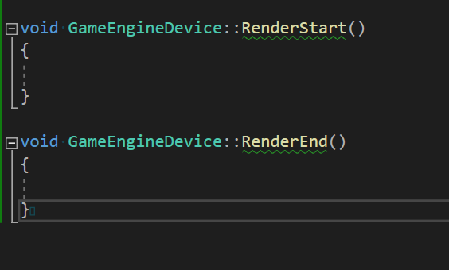
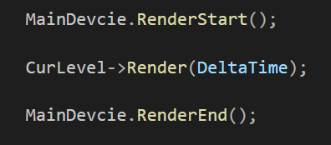
랜더링 파이프라인은 다이렉트 x에서 그림을 그리기 위한 단계를 도식화한것인데.
너무나도 합리적이게도 가장 마지막에는 랜더타겟이 세팅되어야 한다는 것이 명시되어 있다.
너 그림그리고 싶지 => 니가 그리려는 그림이 그려질 도화지(랜더타겟)를 밑에 깔아놔
GameEngineDevice에 2가지 함수를 만들것인데.
MainDevice.RenderStart가 바로 그 도화지를 깔고
CurLevel->Render(DeltaTime) 플레이어니 배경이니 몬스터가 그 도화지에 열심히 그린다.
MainDevice.RenderEnd에서 모니터에 그 그림을 출력하는 개념입니다.

Slide 6
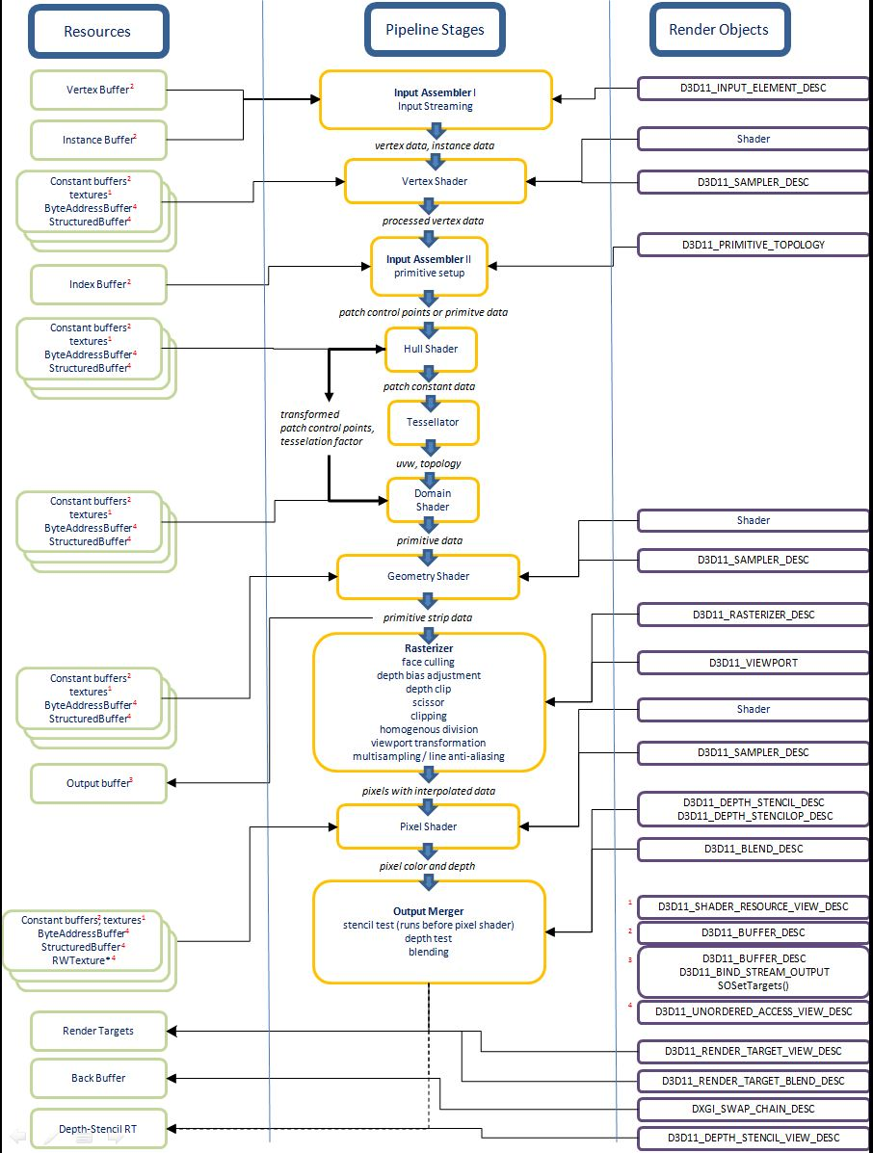


Slide 9



Slide 10
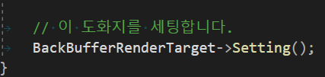
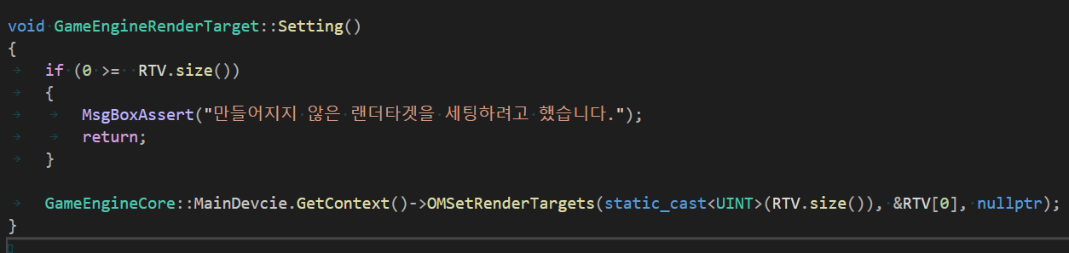
다음의 2가지는 이미 세팅을 했다.
Backbuffer란 스왑체인에서 가져온 텍스처를 의미한다.

Slide 11
랜더링 파이프라인이란 필수적인 세팅을 제외하고는 꼭 다 해줘야할 필요가 없다.
순서도 상관 없다.
랜더링 파이프라인의 세팅개념은 랜더링 파이프라인을 시동하는 인터페이스가 있을 것이고
그게 기동되기 전까지 랜더링파이프라인의 필수 세팅등을 세팅만 해주면 된다.
renderingPipeLine->Render();

